Slide 1
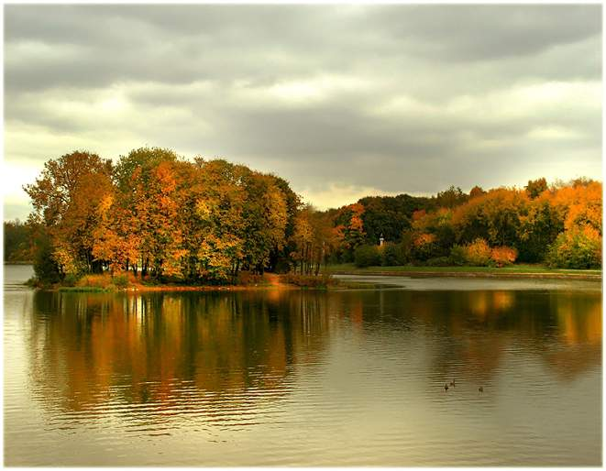
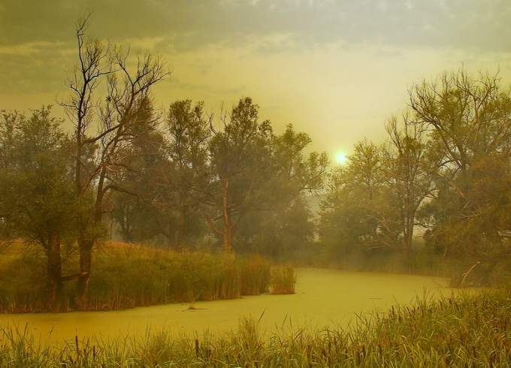
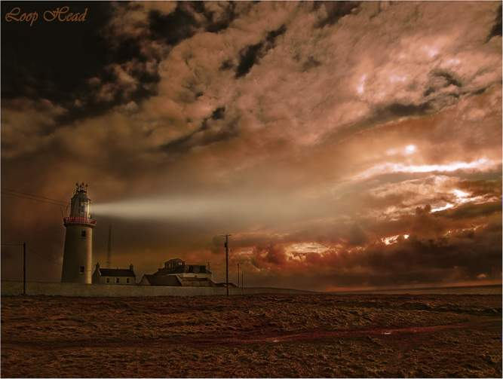
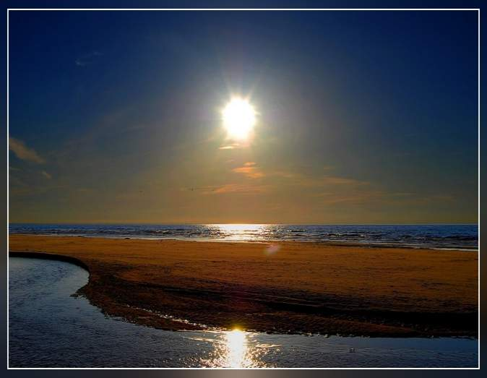
COUCHERS DE SOLEIL DU MONDE
Johann STRAUSS
Forêts de Vienne - Valse

Slide 2
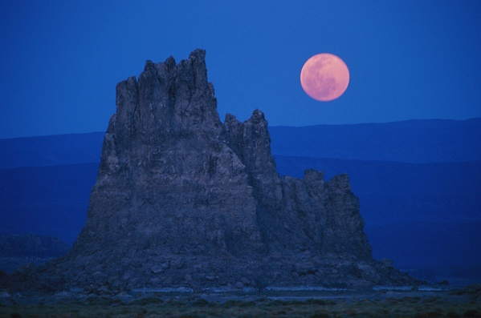
Djibouti

Slide 3
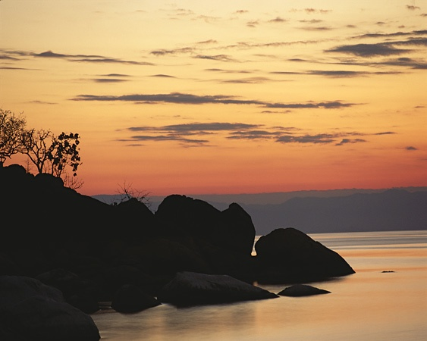
Malaouí

Slide 4
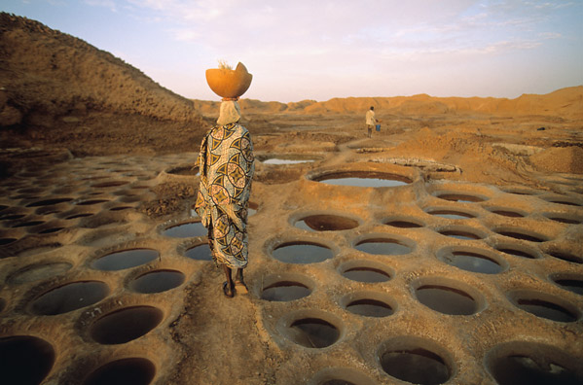
Níger

Slide 5
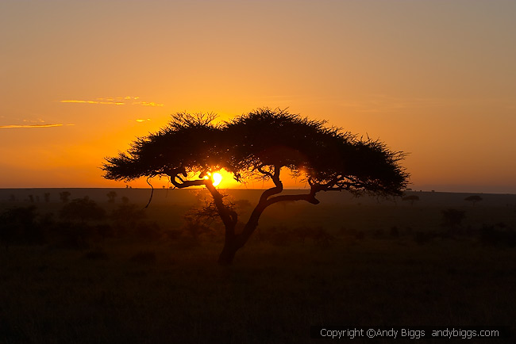
Afrique

Slide 6
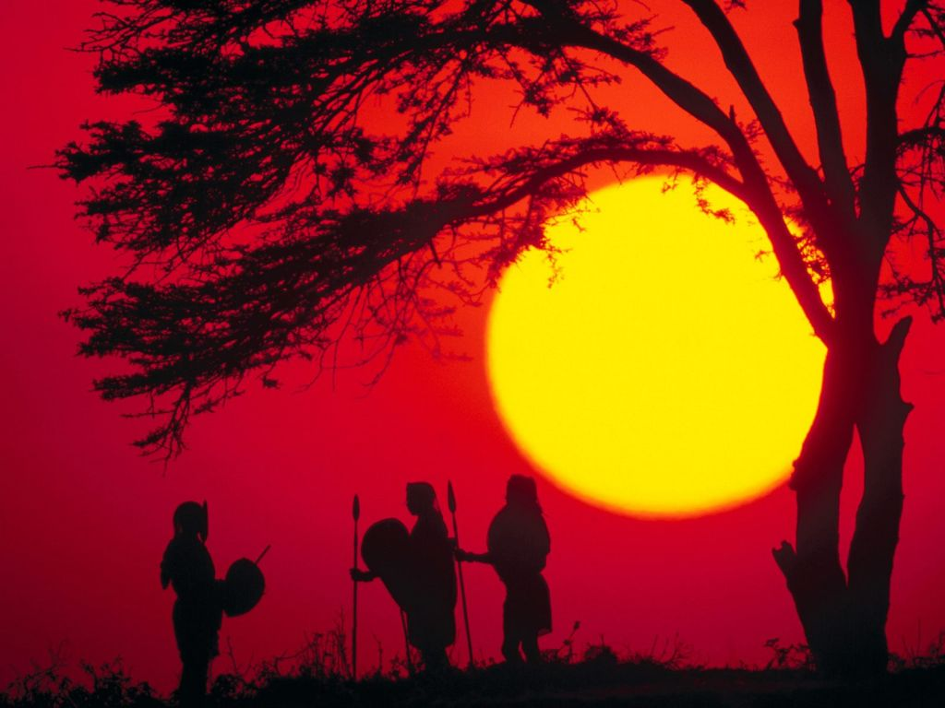
Afrique

Slide 7
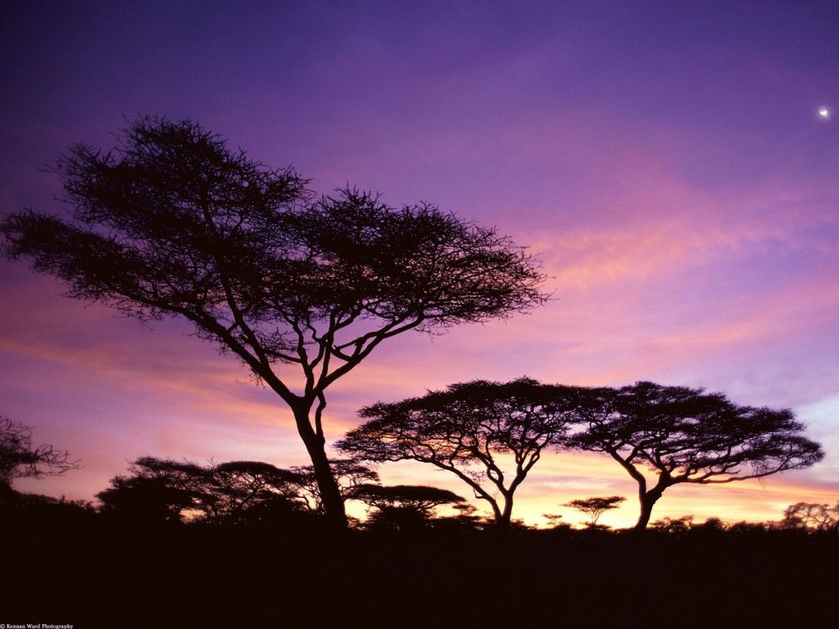
Afrique

Slide 8
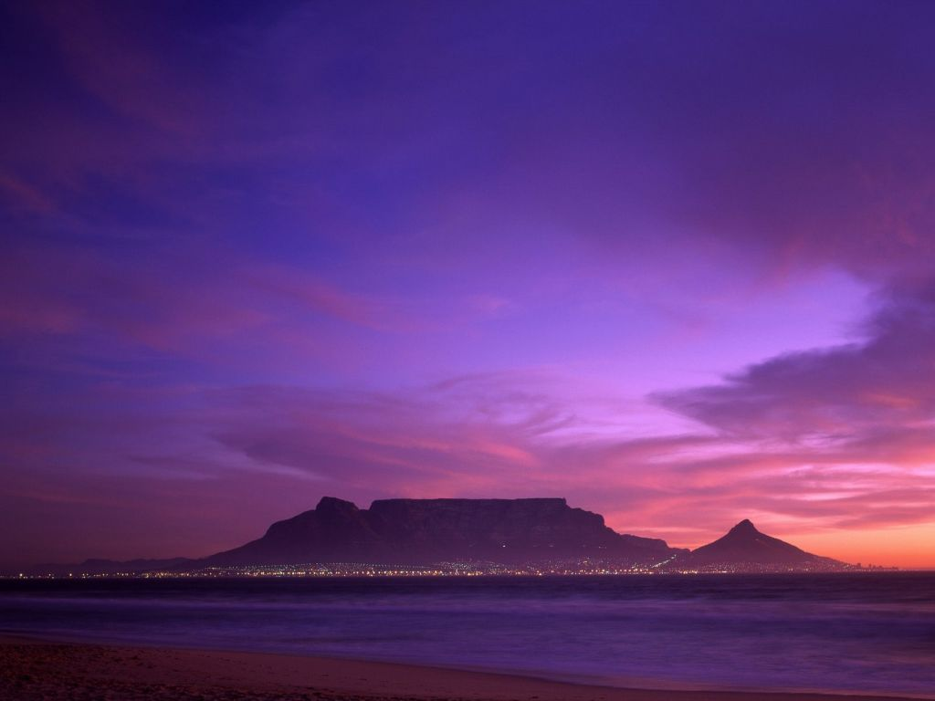
Afrique

Slide 9
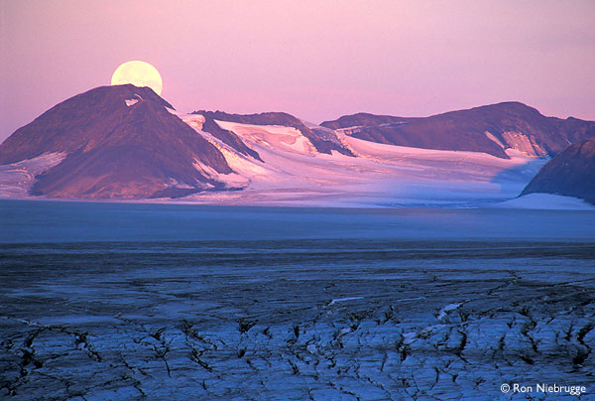

Alaska

Slide 10
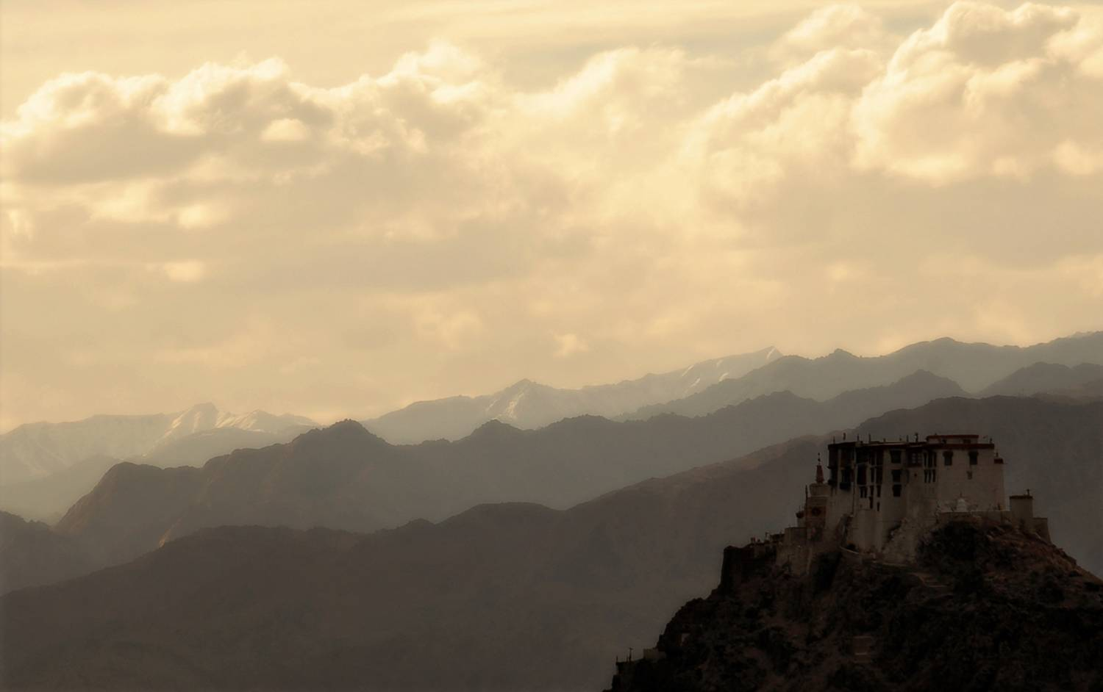
Monastère bouddhiste - Ladakh - Inde

Slide 11

Chine
Notes:
11

Slide 12
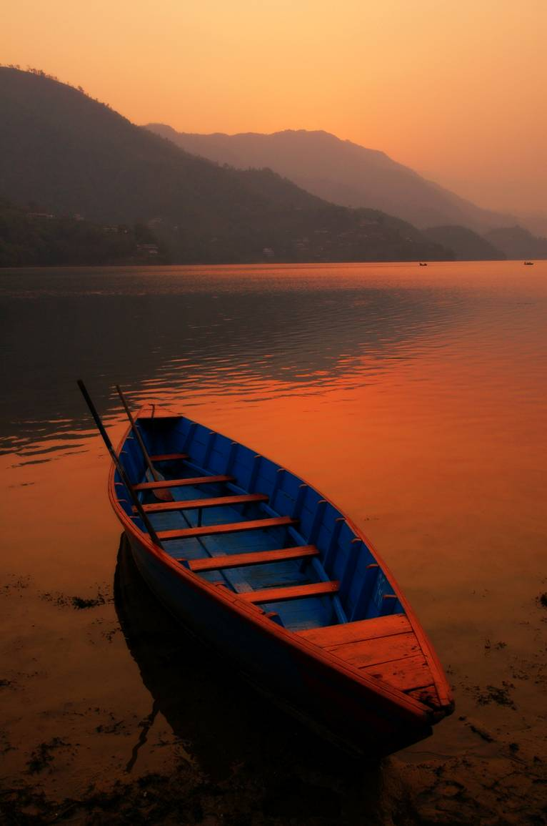
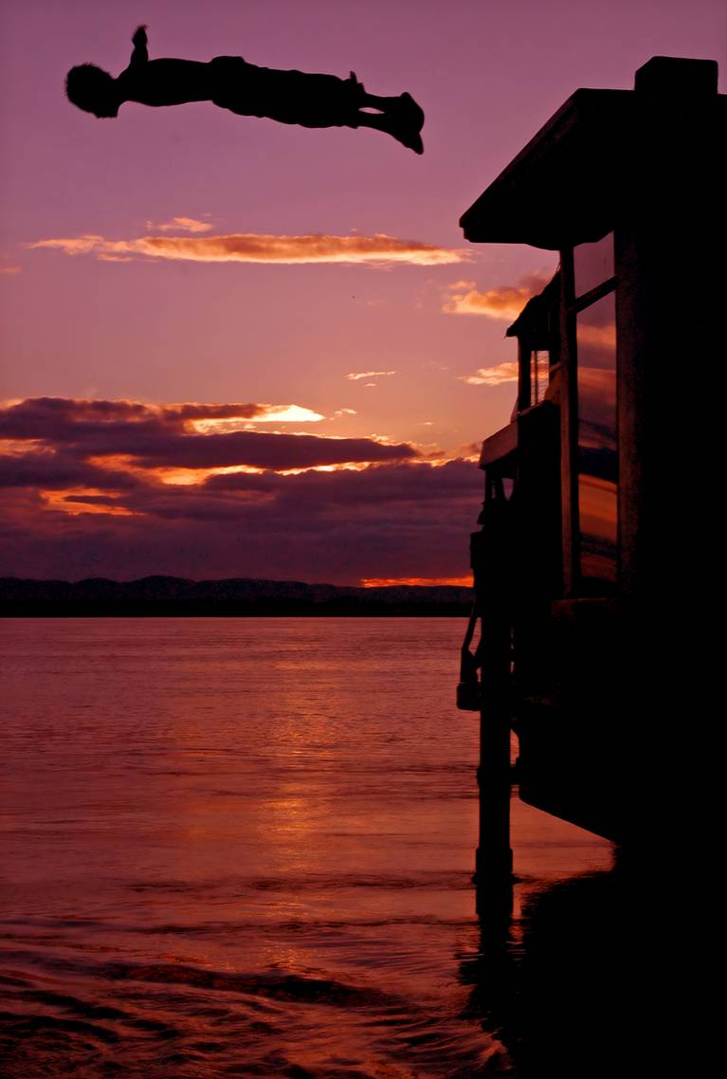
Pokhara lake - Nepal
Mandalay -Myanmar

Slide 13
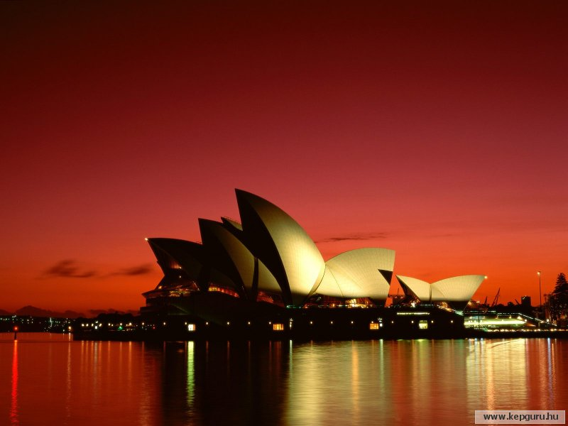
Australie

Slide 14
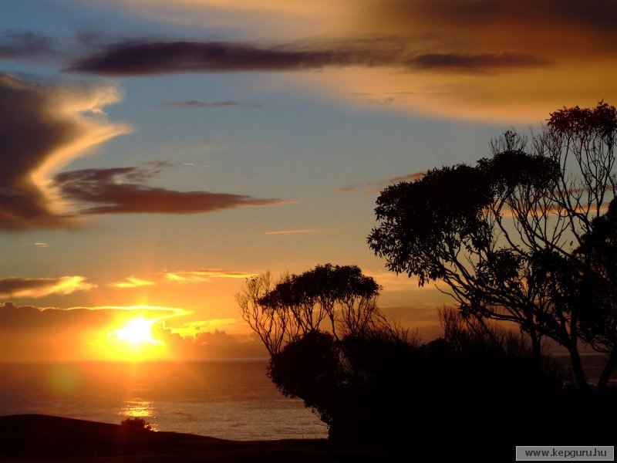
Australie

Slide 15
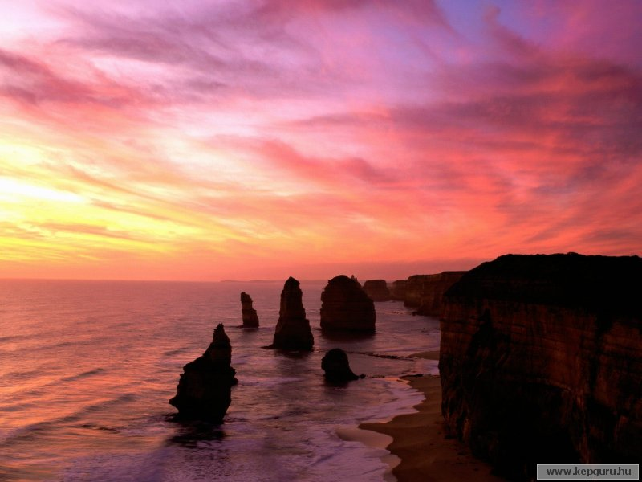
Les 12 Apôtres - Victoria

Slide 16
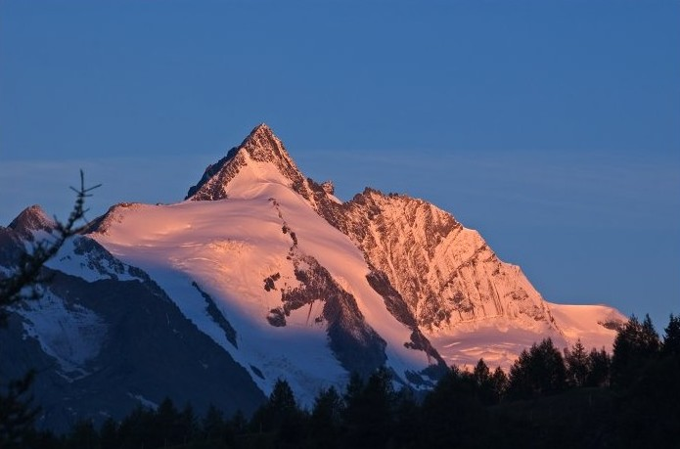
Autriche

Slide 17
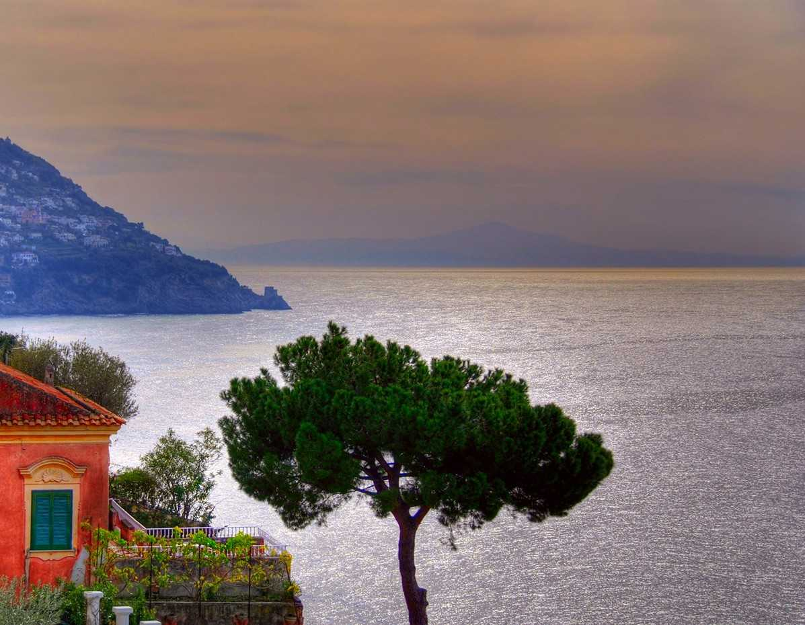
Vesuvio dal Sorrente

Slide 18
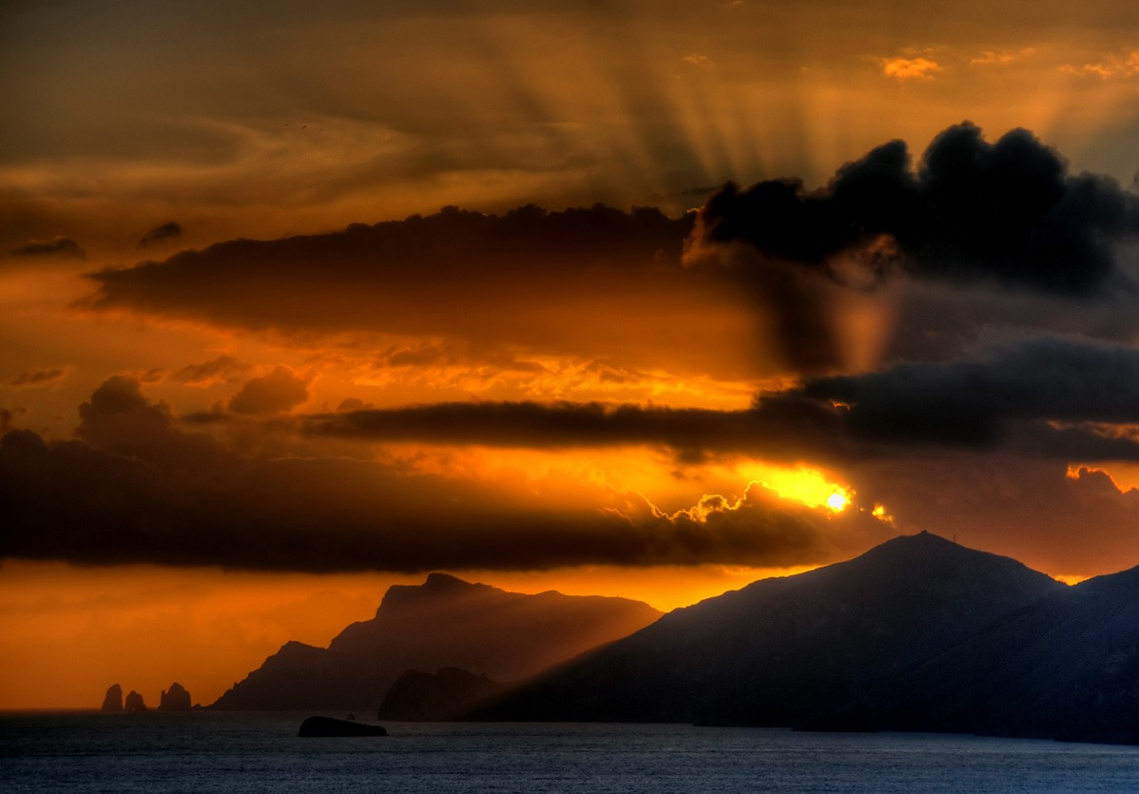
Tramonto d’Oro

Slide 19
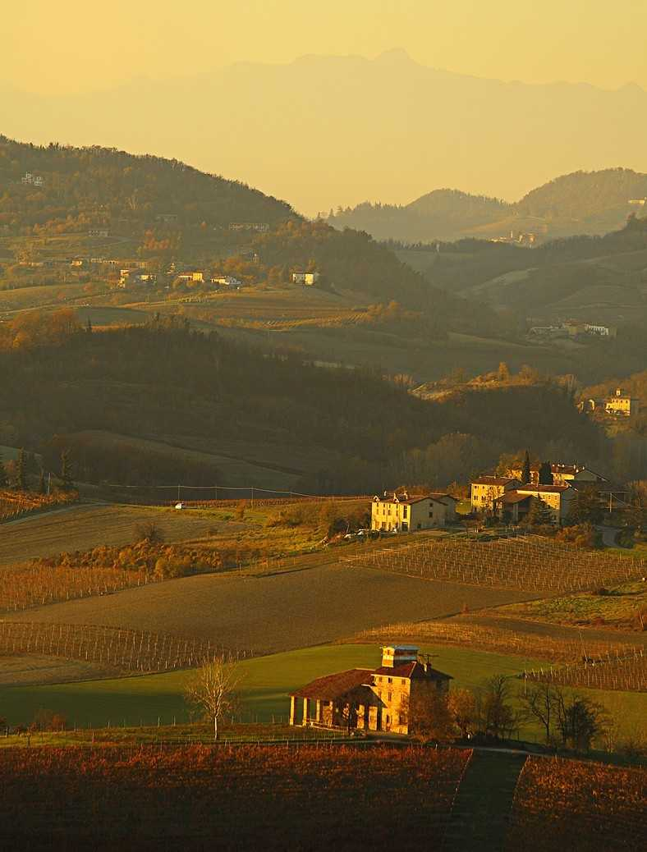
Monferatto al tramonto

Slide 20
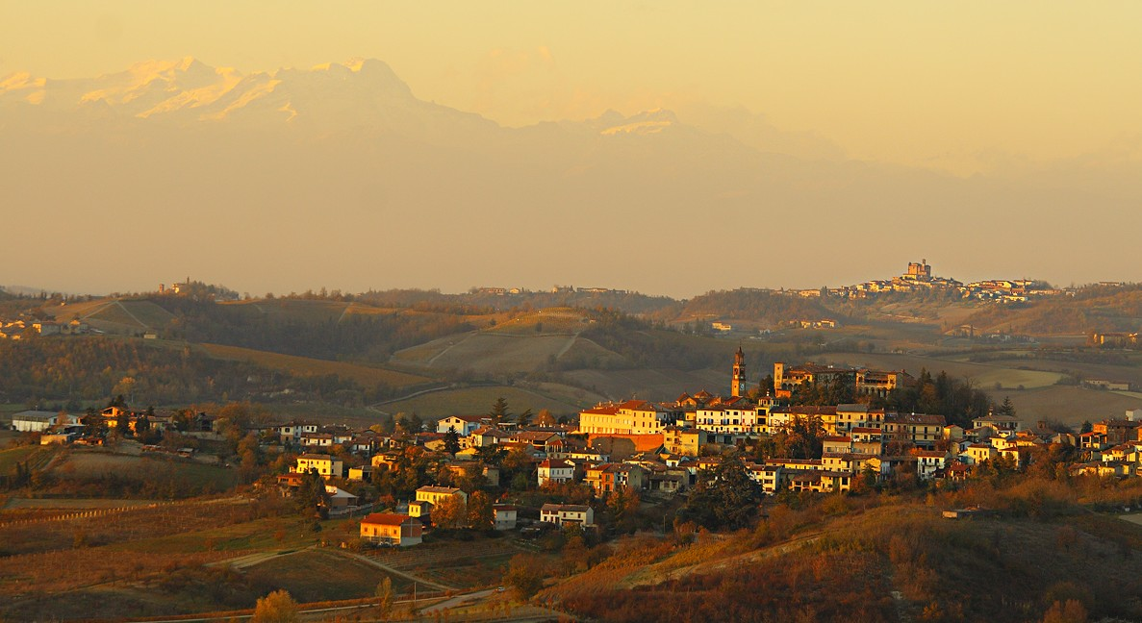
Monferrato

Slide 21
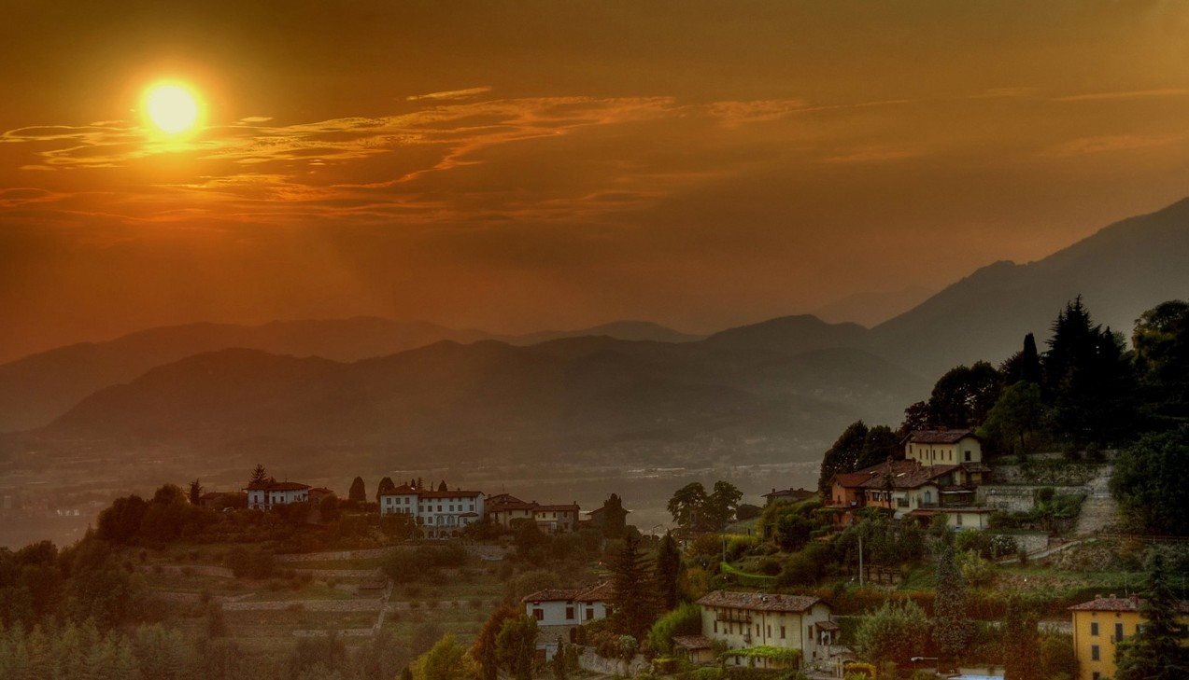
Bergamo

Slide 22
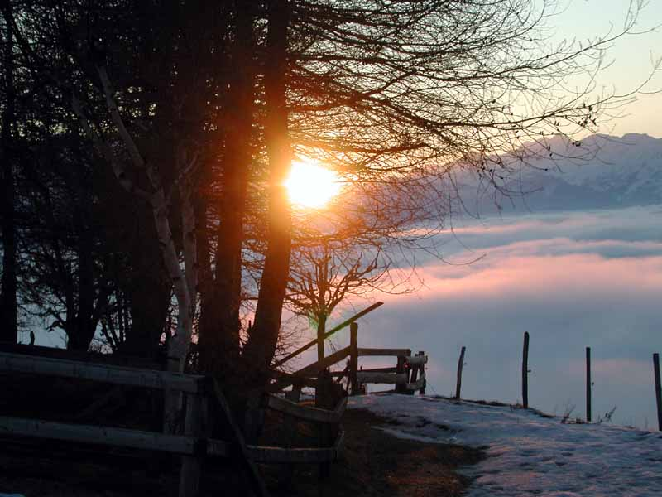
Italie

Slide 23
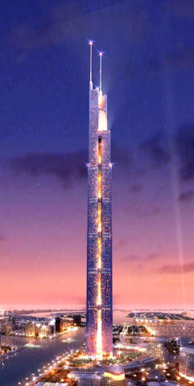
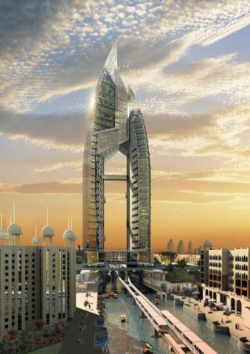
D
U
B
A
Ï

Slide 24
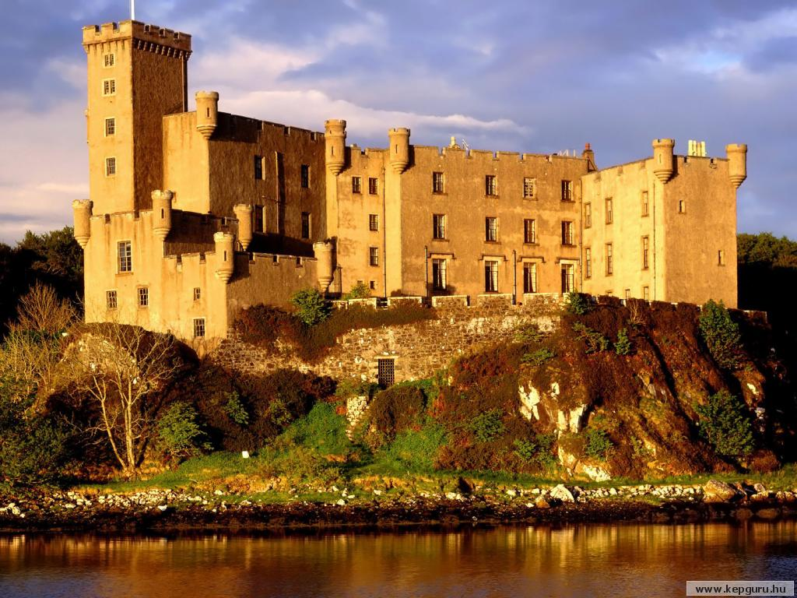
ECOSSE

Slide 25
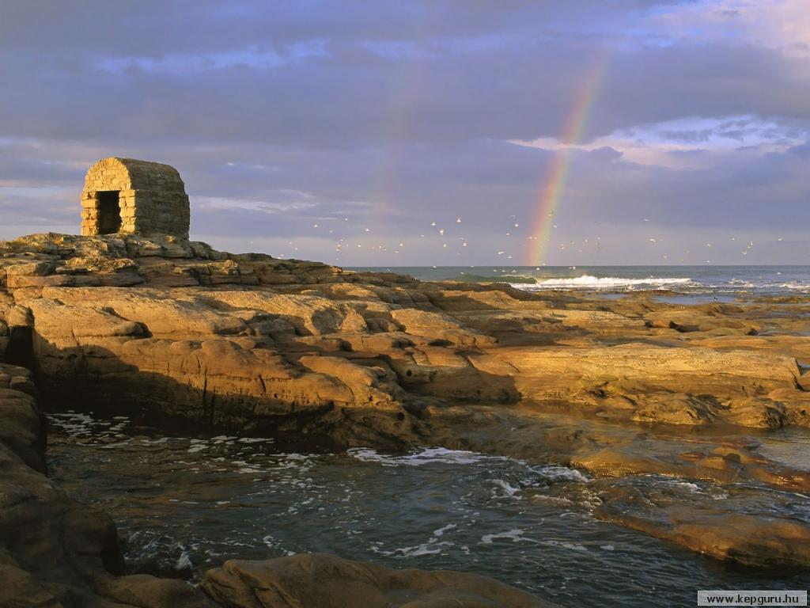
ECOSSE

Slide 26
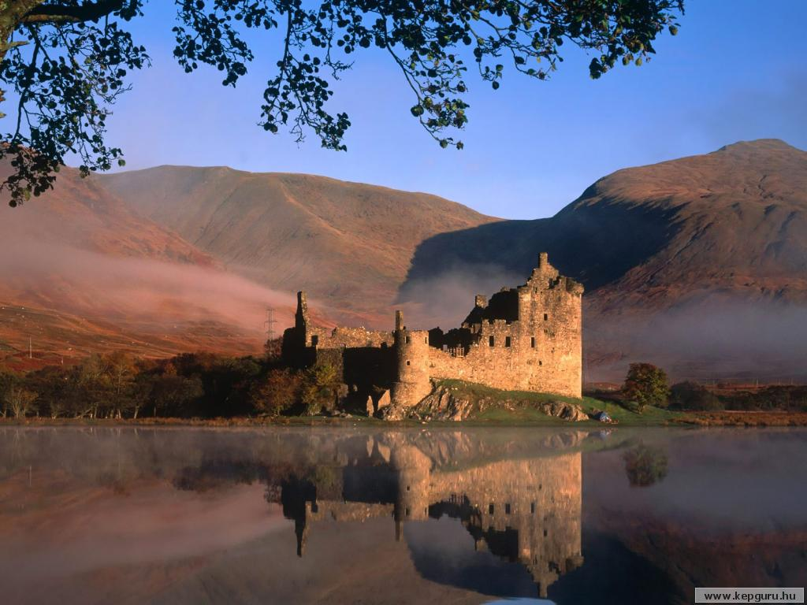
ECOSSE

Slide 27
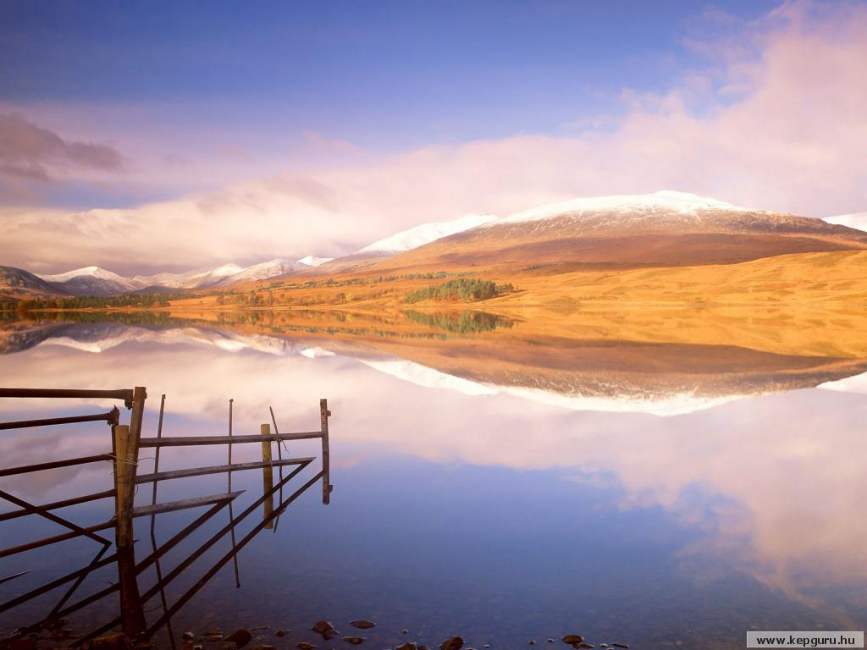
ECOSSE

Slide 28
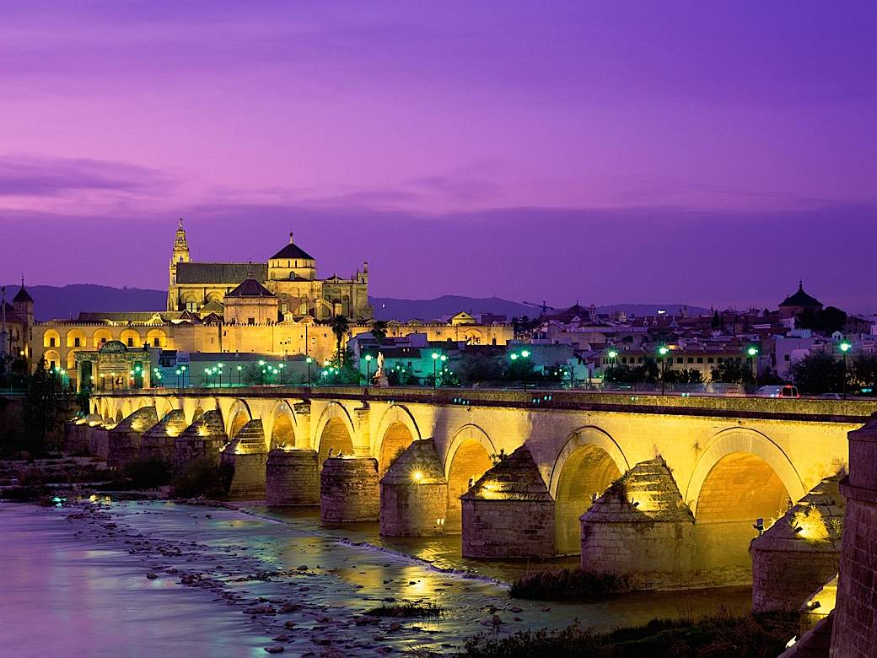
Roman Bridge, Guadalquivir River, Cordoba
Espagne

Slide 29
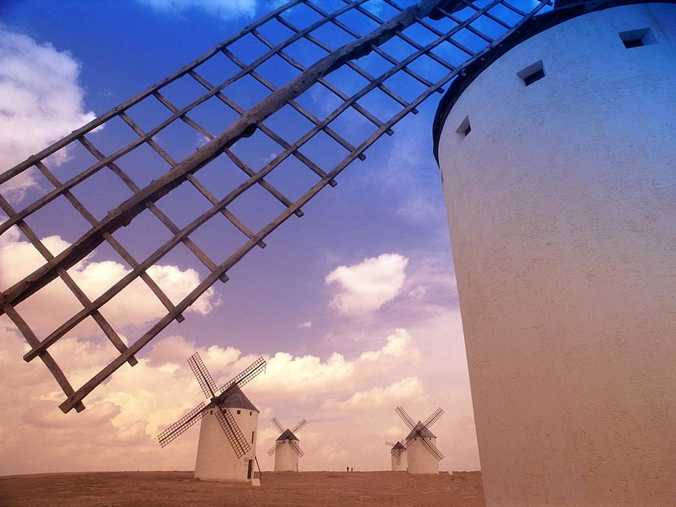
Campo de Criptana, Ciudad Real
Espagne

Slide 30
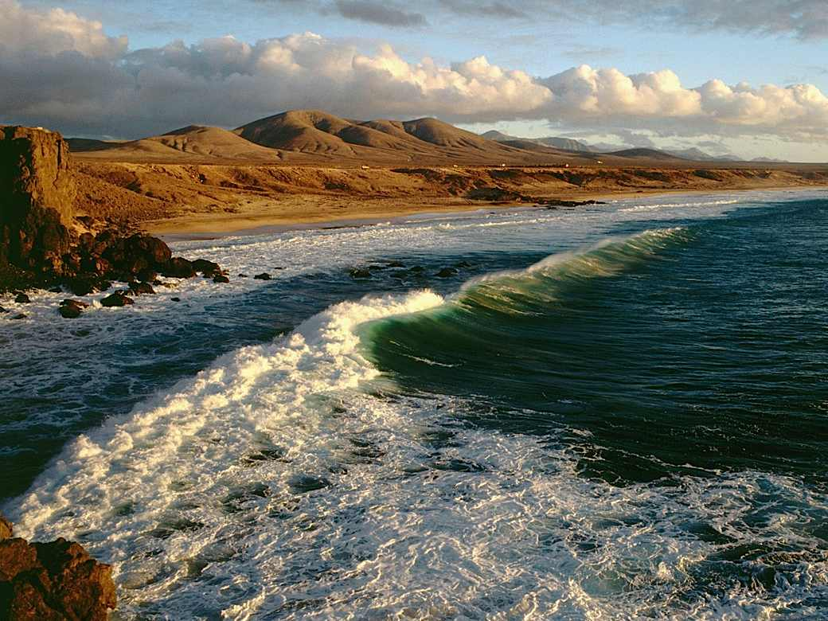
Fuerteventura, le Grandes îles Canaries
Espagne

Slide 31
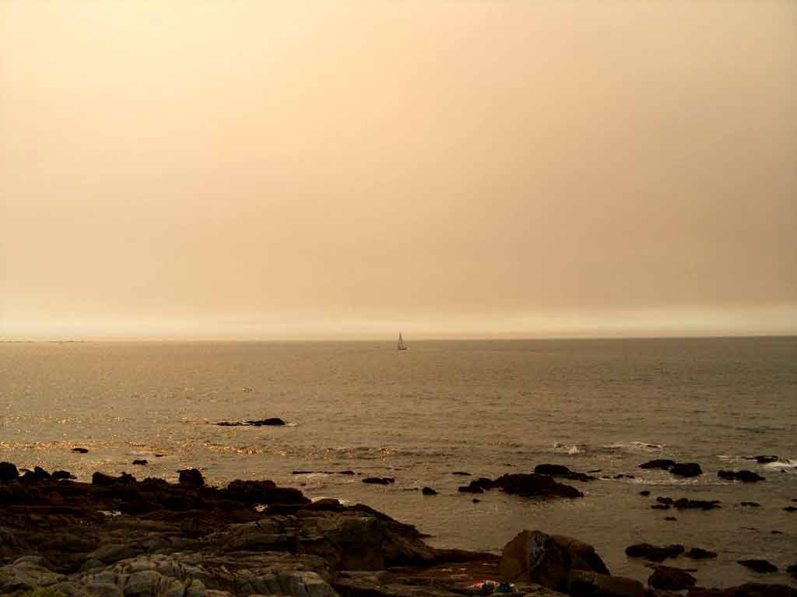
Espagne

Slide 32
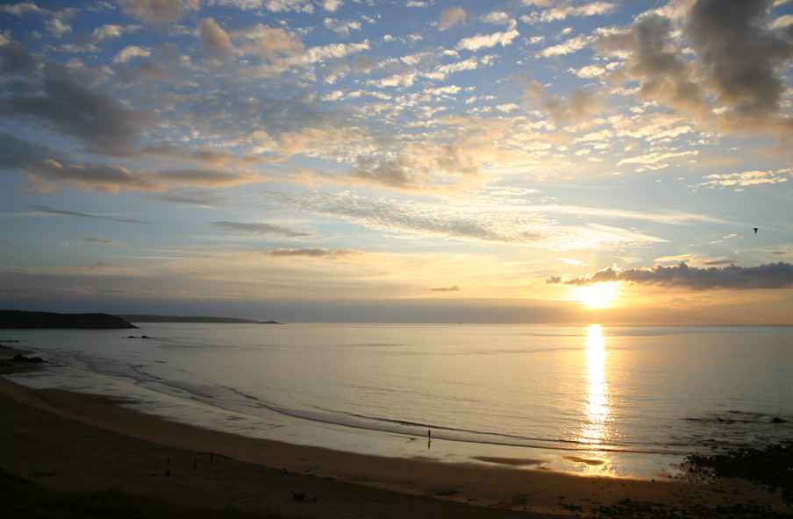
Bretagne

Slide 33
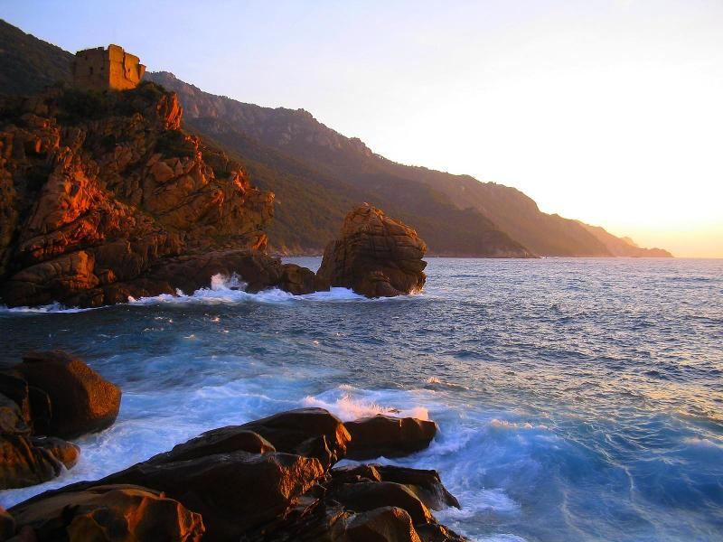
Corse

Slide 34
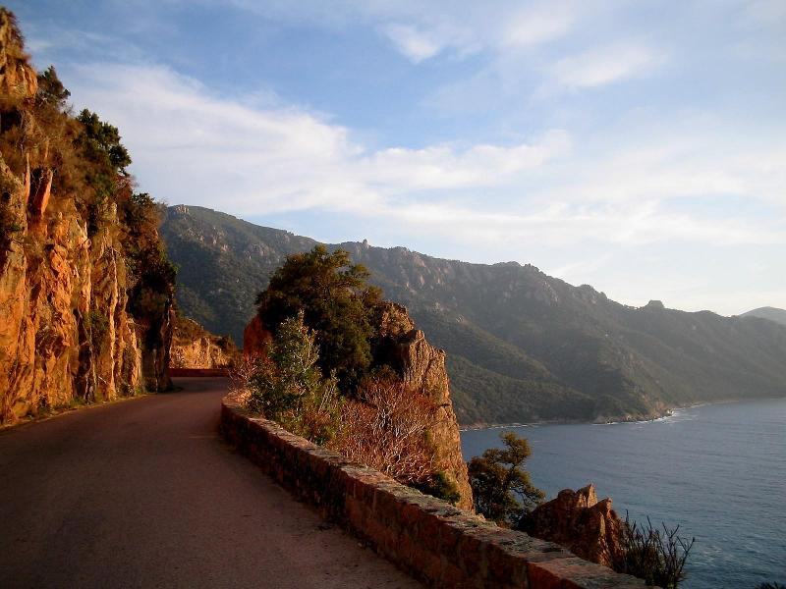
Corse

Slide 35
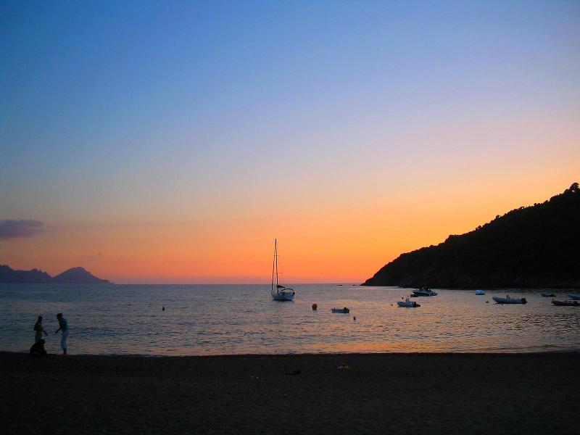
Corse

Slide 36
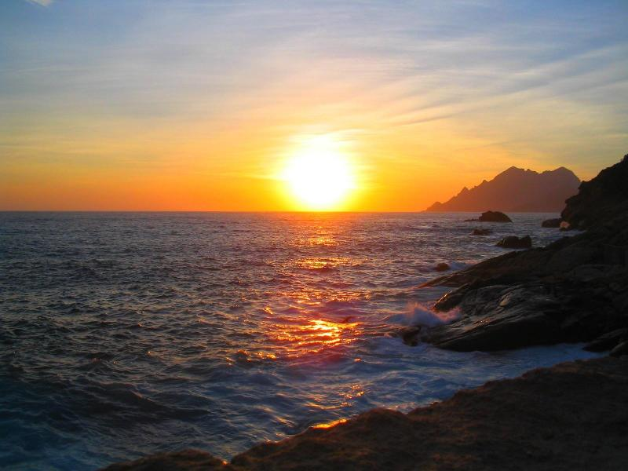
Corse

Slide 37
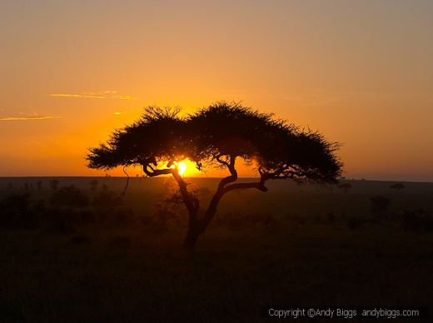
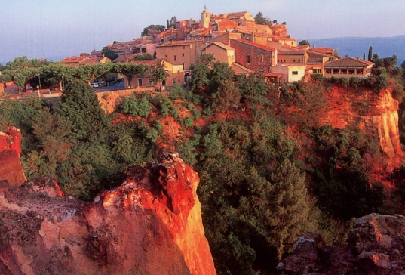
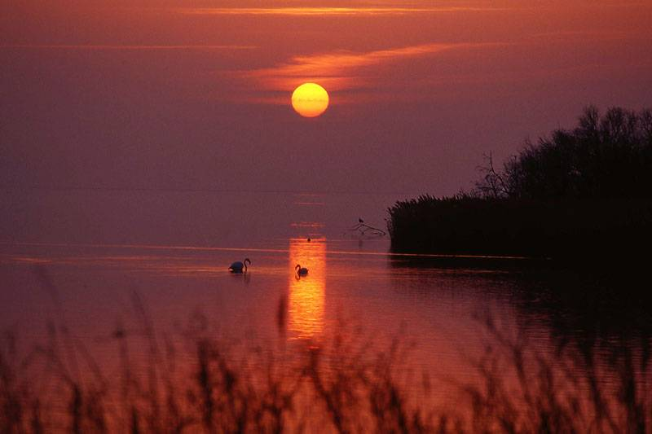
Johann STRAUSS
Forêts de Vienne - Valse
COUCHERS DE SOLEIL DU MONDE

Slide 38
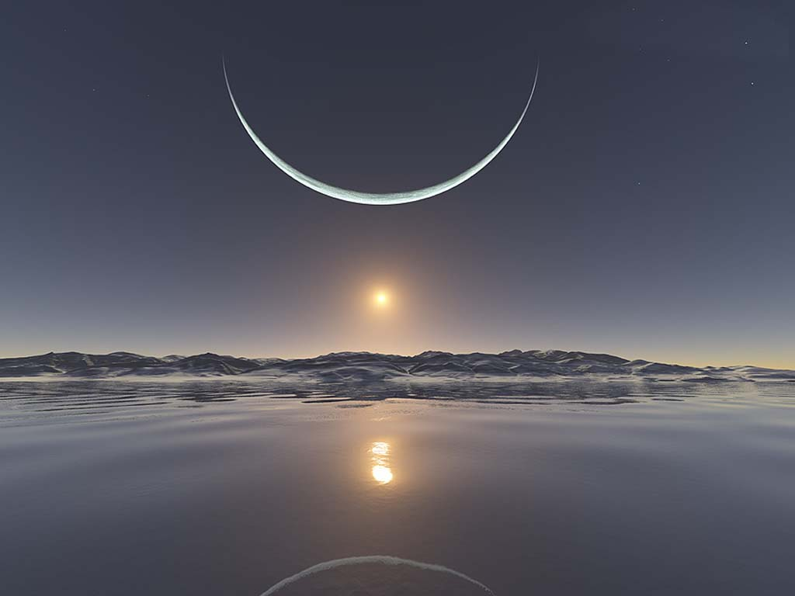
Grand Nord

Slide 39
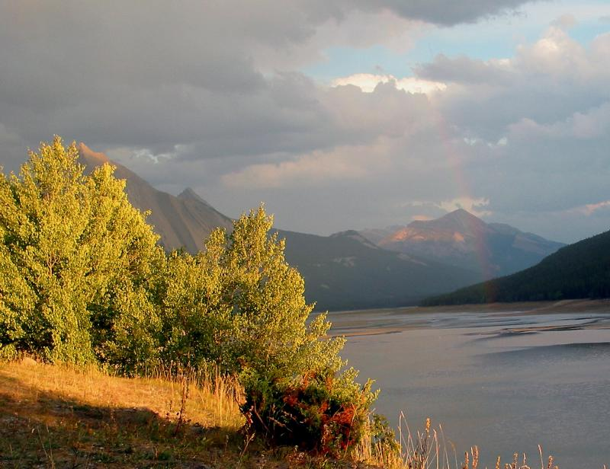
Canada

Slide 40
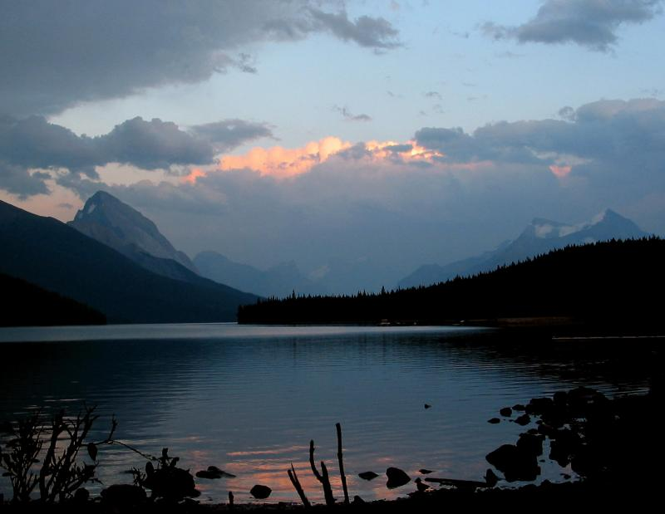
Canada

Slide 41
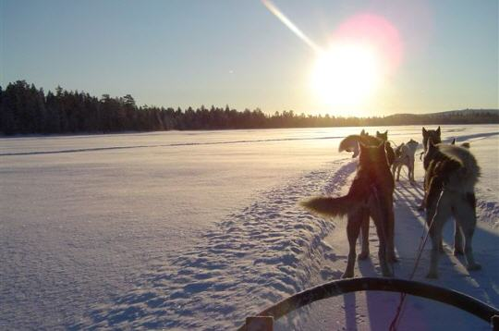
Laponie

Slide 42
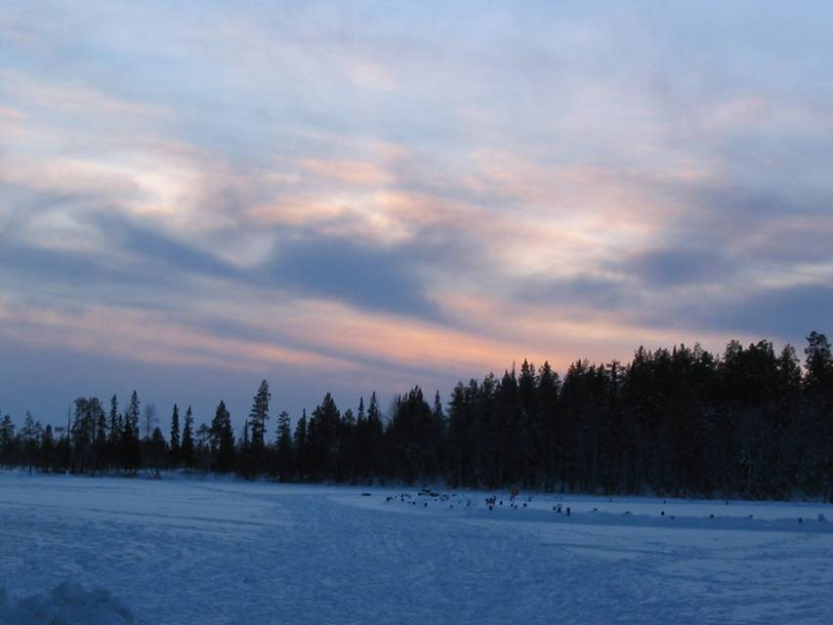
Laponie

Slide 43
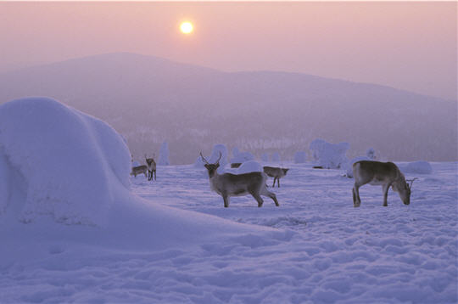
Laponie

Slide 44
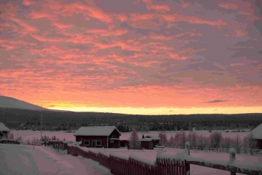
Laponie

Slide 45

Mexique

Slide 46

Mexique

Slide 47

Bahia San Lucas

Slide 48

Anciennes ruines mayas, Chichen Itza,

Slide 49

La Quebrada Cliff, Acapulco

Slide 50

Ixtapa, Guerrero

Slide 51

Mazatlan Seaside Sunset

Slide 52

Puerto Vallarta

Slide 53

Atacama - Chili

Slide 54

Argentine

Slide 55

Espagne

Slide 56

Rio de Janeiro

Slide 57

Brésil

Slide 58

Rio e Janeiro

Slide 59

Santorini - Grèce

Slide 60

Santorini - Grèce

Slide 61

Tahiti - Magarena

Slide 62

Toscane - Italie

Slide 63

Tallinn, Estonia

Slide 64

Colorado

Slide 65

Turquie

Slide 66

Venise - Italie

Slide 67

Jura

Slide 68

Fécamp – Entée du port

Slide 69

Fécamp

Slide 70

Berck – Vue d’ensemble

Slide 71

Berck – Plage du Nord

Slide 72
Provence - Flamants roses sur l‘étang de Vaccarès

Slide 73

Roussillon

Slide 74
COUCHERS DE SOLEIL DU MONDE
Johann STRAUSS
Forêts de Vienne - Valse
C’est Fini

Slide 75







¿Te ha gustado?
Puedes ver más entrando
Aquí
Además puedes recibir powerpoints en tu correo electrónico suscribiéndote aquí:

